Slide 1
DEPARTAMENTO DE CIENCIAS DE LA VIDA Y DE LA AGRICULTURA
INGENIERÍA EN BIOTECNOLOGÍA
TRABAJO DE TITULACIÓN PREVIO A LA OBTENCIÓN DEL TÍTULO DE INGENIERA EN BIOTECNOLOGÍA
Caracterización genómica y biológica de un nuevo Cheravirus en babaco (Vasconcellea x heilbornii. var. pentagona)
Autora: Salazar Maldonado, Liseth Carolina
Director: Flores Flor, Francisco Javier Ph.D.
Sangolquí, 8 octubre 2020

Slide 2
INTRODUCCIÓN

Slide 3
INTRODUCCIÓN
1
Generalidades del cultivo de babaco
CARACTERÍSTICAS DEL FRUTO
PROPAGACIÓN
VEGETATIVA
Ausencia de semillas
Cutícula delgada
Sabor agradable
Injerto
infectado
Patrón
sano
Planta
infectada
(Robles et al., 2016), (Soria y Viteri D., 1999)

Slide 4
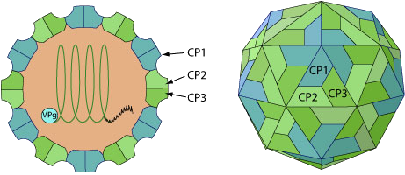
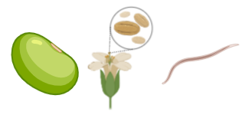
INTRODUCCIÓN
2
Género Cheravirus
MIEMBROS DEL GÉNERO
Apple latent spherical virus (ALSV)
Arracacha virus B (AVB)
Cherry rasp leaf virus (CRLV)
Currant latent virus (CuLV)
Stocky prune virus (StPV)
25-30 nm
MODO DE TRANSMISIÓN
(Adams et al., 2013), (International Committee on Taxonomy of Viruses, 2019)

Slide 5
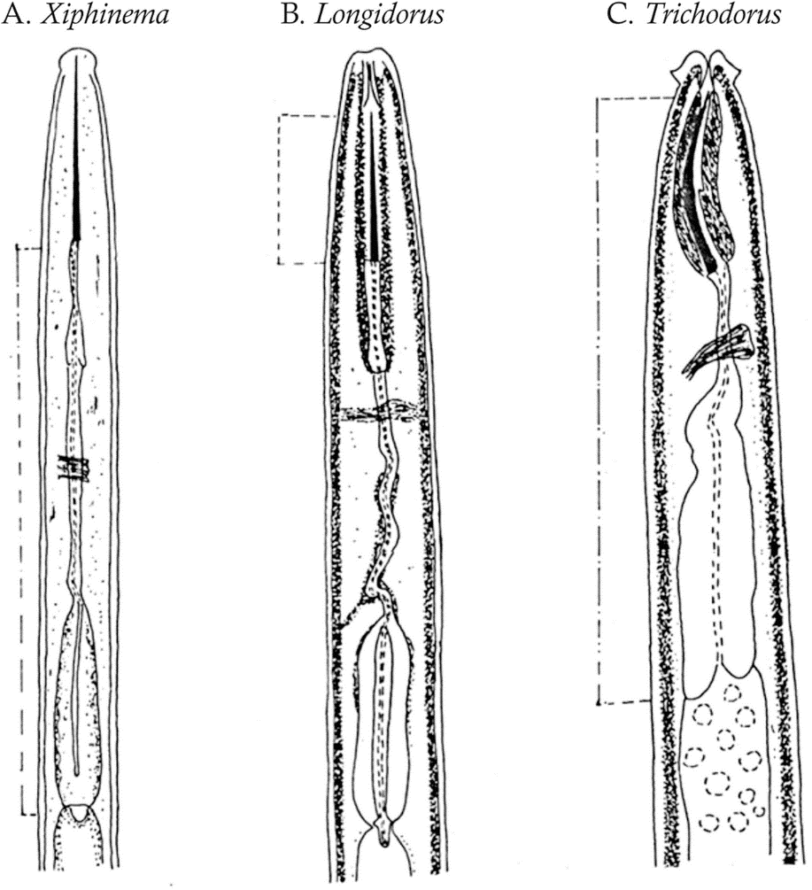
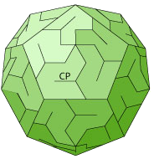
INTRODUCCIÓN
3
Nemátodos vectores de virus
Xiphinema
Longidorus
Trichodorus
Xiphinema y Longidorus
Nepovirus
Trichodorus
Tobravirus
Longidoridae
Trichodoridae
(Syller, 2014), (Harrison, 1977), (Brown, Robertson, et al., 1995)

Slide 6
4
OBJETIVOS
Objetivo General
Caracterizar a nivel genómico y biológico un nuevo Cheravirus en Babaco (Vasconcellea x heilbornii var. pentagona)
Objetivos Específicos
Obtener el genoma completo del nuevo Cheravirus encontrado en babaco (Vasconcellea x heilbornii var. pentagona) mediante secuenciación de siguiente generación.
Establecer relaciones filogenéticas del nuevo virus con miembros de la familia Secoviridae a través de la comparación de genes homólogos.
Evaluar el rol de nemátodos encontrados en raíces de babaco en la transmisión del nuevo virus.

Slide 7
MATERIALES Y MÉTODOS

Slide 8
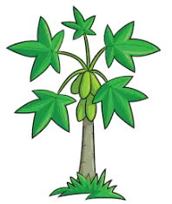
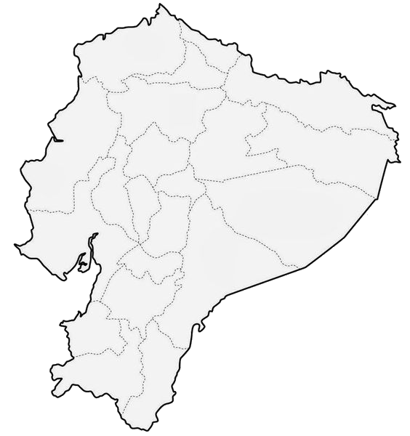
6
MATERIALES Y MÉTODOS
Obtención de muestras de suelo y hojas
Cantones:
Baños
Patate
Pelileo
Cantón
Paute
(University of Florida, 2019)

Slide 9
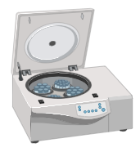
7
MATERIALES Y MÉTODOS
Extracción de ARN total
Ruptura
de tejidos
Buffer de
extracción +
2- mercaptoetanol
Homogeneizar
Centrifugar
3000 rpm
2 min
Acetato de Potasio
+
Sobrenadante
(Halgren et al., 2007)

Slide 10
8
MATERIALES Y MÉTODOS
Extracción de ARN total
Centrifugar
13000 rpm
10 min
Isopropanol
+
sobrenadante
Centrifugar
13000 rpm
30 min
Wash buffer
+
silica
(Halgren et al., 2007)

Slide 11
9
MATERIALES Y MÉTODOS
Extracción de ARN total
Homogeneizar
Centrifugar
5000 rpm
30 s
Wash buffer
Homogeneizar
(Halgren et al., 2007)

Slide 12
10
MATERIALES Y MÉTODOS
Extracción de ARN total
Centrifugar
13000 rpm
3 min
Pellet secado
al vacío
+
H2O ultrapura
Homogeneizar
Centrifugar
13000 rpm
5 min
(Halgren et al., 2007)

Slide 13
11
MATERIALES Y MÉTODOS
RT-PCR y PCR
Forward | Reverse | Temperatura de Annealing [°C] | Producto de Amplificación
GCTTGTCATTAGCACGGCTAAC | GCAGGAAAGAGCGTCTGATCA | 55-57 | 447 pb
447 pb
Imagen proporcionada por el equipo de investigación del Centro de Investigaciones Biotecnológicas del Ecuador-CIBE del Programa de Virología.
(Cornejo-Franco et al., 2020)

Slide 14
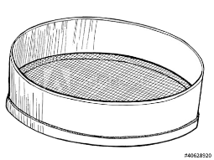
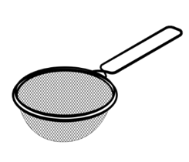
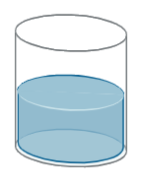
12
MATERIALES Y MÉTODOS
Extracción de nemátodos por centrifugación en azúcar e identificación de nemátodos
Eliminación de
partículas gruesas
Precipitar
por 15 s
Tamiz
malla 400
(Van Bezooijen, 2006)

Slide 15
13
MATERIALES Y MÉTODOS
Extracción de nemátodos por centrifugación en azúcar e identificación de nemátodos
Centrifugar
3500 rpm
3 min
Añadir
solución
azucarada
Homogeneizar
Centrifugar
3500 rpm
3 min
Eliminar la
solución
azucarada
(Van Bezooijen, 2006)

Slide 16
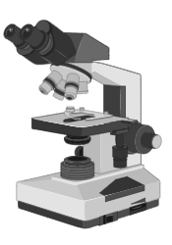
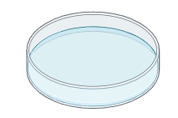
14
MATERIALES Y MÉTODOS
Extracción de nemátodos por centrifugación en azúcar e identificación de nemátodos
Visualización
Objetivo 10X y 40X
(Van Bezooijen, 2006), (Mengistu et al., 2012)

Slide 17
RESULTADOS Y DISCUSIÓN

Slide 18
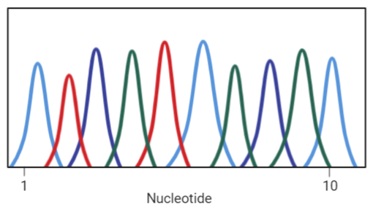
16
RESULTADOS Y DISCUSIÓN
Secuenciación del genoma de BabChV-1
Muestra
Extracción
de ARN
Secuenciación
ARN-1 (6806 nucleótidos)
ARN-2
Número de acceso: MN648671
Baja concentración viral
Distribución desigual en la planta
Replicación en ausencia de ARN-2
Similitud con ALSV
(Cornejo-Franco et al., 2020), (Lacroix et al., 2016), (Thompson et al., 2017)

Slide 19
17
RESULTADOS Y DISCUSIÓN
Comparación de ARN-1 de BabChV-1 con otros miembros del género Cheravirus
Resultados del análisis SMART BLAST de la poliproteína del segmento ARN-1
Secuencia homóloga | Número de acceso | % de cobertura | % de identidad
Apple latent spherical virus | NP_620568.1 | 95% | 69,67%
Cherry rasp leaf virus | ANC51274.1 | 99% | 66,10%
Currant latent virus | YP_009220374.1 | 99% | 59,05%
Arracacha virus B | YP_007697622.1 | 80% | 34,34%
Maize chlorotic dwarf virus | AAV86083.1 | 36% | 31,61%

Slide 20
18
RESULTADOS Y DISCUSIÓN
Comparación de ARN-1 de BabChV-1 con otros miembros del género Cheravirus
Porcentaje de identidad de los dominios encontrados en el segmento ARN-1 de BabChV-1 y otros miembros del género Cheravirus
Dominio | Inicio | Final | Porcentaje de identidad con la secuencia
 |  |  | ALSV | CRLV | AVB | CuLV
ARN Helicasa | 758 | 928 | 91,81% | 83,63% | N.A. | 74,27%
3C Cisteína Proteasa | 1237 | 1448 | 74,18% | 66,98% | N.A. | 63,55%
Transcriptasa inversa | 1729 | 1871 | 77,46% | 76,76% | 52,86% | 75,52%
Nota: ALSV: Apple latent spherical virus; CRLV: Cherry rasp leaf virus; AVB: Arracacha virus B; CuLV: Currant latent virus; NA: no aplica.

Slide 21
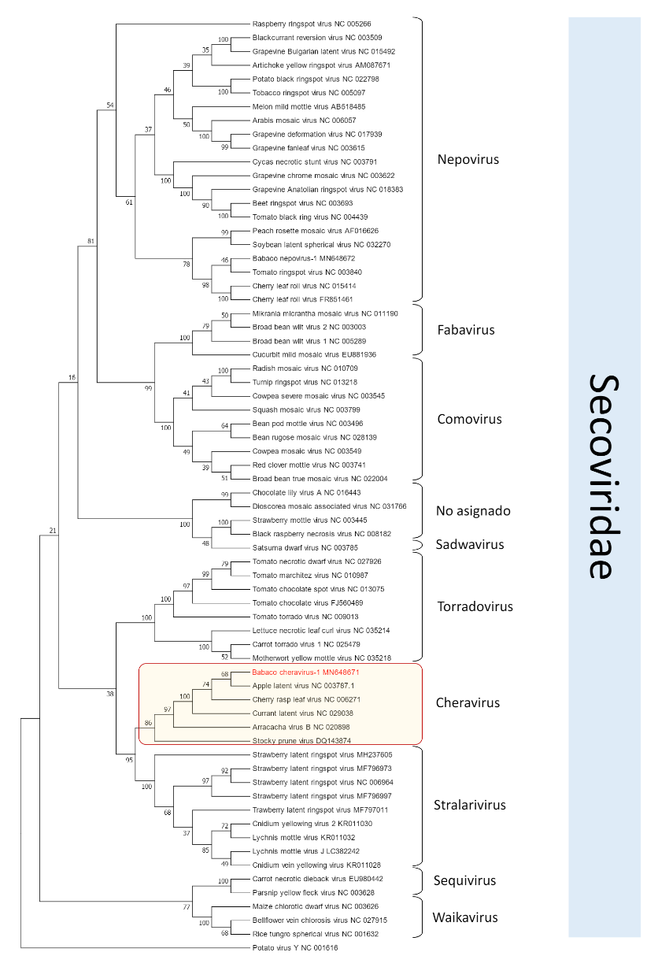
19
RESULTADOS Y DISCUSIÓN
Relaciones entre miembros de la familia Secoviridae y el babaco cheravirus-1

Slide 22
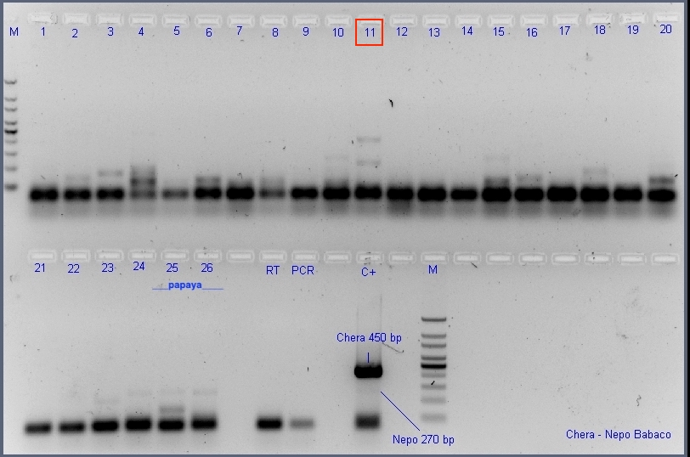
20
RESULTADOS Y DISCUSIÓN
Detección de BabChV-1 en muestras de babaco recolectadas en la provincia de Azuay
Cheravirus
447 pb
Imagen proporcionada por el equipo de investigación del Centro de Investigaciones Biotecnológicas del Ecuador-CIBE del Programa de Virología.

Slide 23
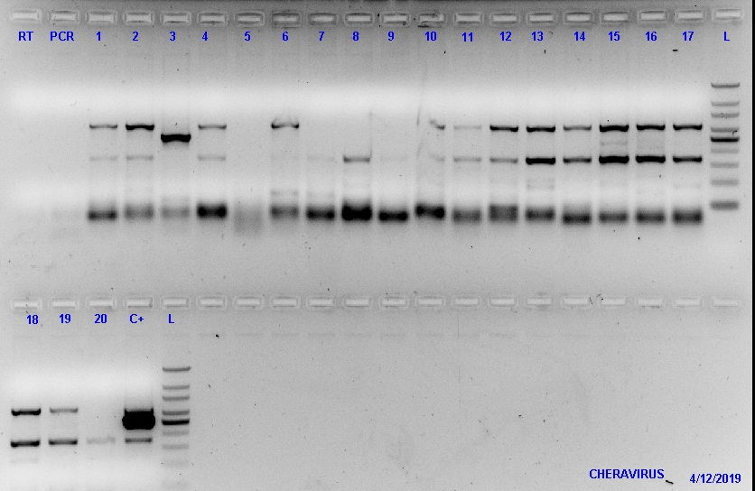
21
RESULTADOS Y DISCUSIÓN
Detección de BabChV-1 en muestras de babaco recolectadas en la provincia de Tungurahua
800 a 600 pb
Fragmentos
de ARN vegetal
400 a 300 pb
Imagen proporcionada por el equipo de investigación del Centro de Investigaciones Biotecnológicas del Ecuador-CIBE del Programa de Virología.

Slide 24
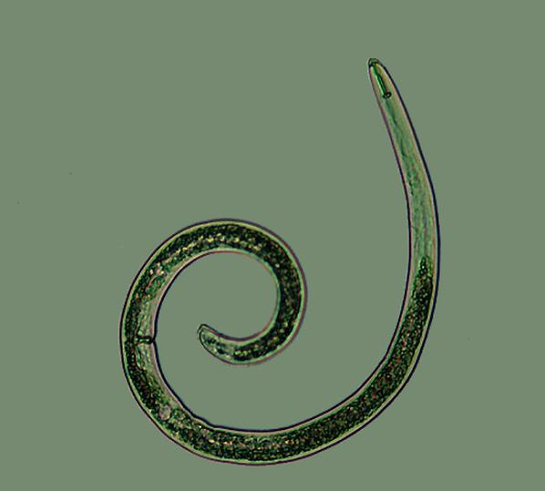
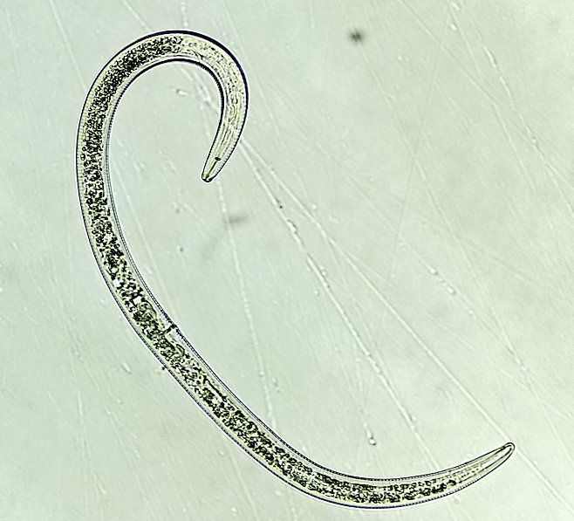
22
RESULTADOS Y DISCUSIÓN
Identificación de los nemátodos de las muestras de suelo recolectadas en las provincias de Azuay y Tungurahua
Inicio de aparato
digestivo truncado
Inicio de aparato
digestivo recto
Protuberancia
Cola
redondeada
Nombre científico: Helicotylenchus sp.
Nombre común: espiral
Nombre científico: Tylenchorhynchus sp.
Nombre común: stunt
(Mengistu et al., 2012)

Slide 25
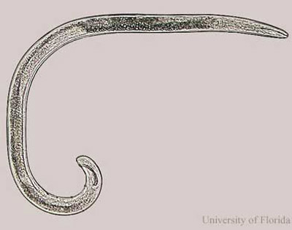
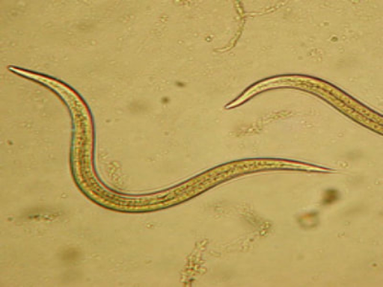
23
RESULTADOS Y DISCUSIÓN
Identificación de los nemátodos de las muestras de suelo recolectadas en las provincias de Azuay y Tungurahua
Movimiento
erráticos
Cutícula
gruesa
Estilete
curveado
Nombre científico: Trichodorus sp.
Nombre común: stubby root
Nemátodos de vida libre
no identificados
(Mengistu et al., 2012)

Slide 26
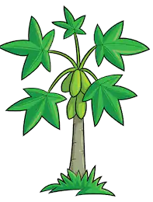
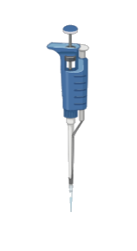
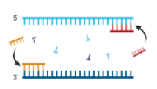
24
RESULTADOS Y DISCUSIÓN
Método propuesto para la evaluación de nemátodos como vectores víricos
1
2
Separar
10-15 nemátodos
Inocular
3-4 semanas
Plantas de babaco
libres de virus
Planta
cebo
1
2
3
Propagación de
nemátodos
(Taylor y Brown, 1997)

Slide 27
25
RESULTADOS Y DISCUSIÓN
Método propuesto para la evaluación de nemátodos como vectores víricos
3
4
Separar
10-15 nemátodos
Inocular
3-4 semanas
Planta
cebo
Planta infectadas
con Cheravirus
1
2
3
(Taylor y Brown, 1997)

Slide 28
26
RESULTADOS Y DISCUSIÓN
Método propuesto para la evaluación de nemátodos como vectores víricos
5
6
Inocular
4 semanas
Planta infectadas
con Cheravirus
Plantas de babaco
libres de virus
Detección de
Cheravirus
1
2
3
(Taylor y Brown, 1997)

Slide 29
27
RESULTADOS Y DISCUSIÓN
Método propuesto para la evaluación de nemátodos como vectores víricos
30 nemátodos
Longidorus macrosoma
Ingestión viral
Retención viral
32%
55%
Sobrevivientes
Sobrevivientes
80%
70%
Oportunidad de transmisibilidad
133%
Planta infectada con
Raspberry ringspot virus
Planta
cebo
Acceso al virus
Transmisión
(3-4 semanas)
(4 semanas)
5%
20%
(Brown et al., 1988)

Slide 30
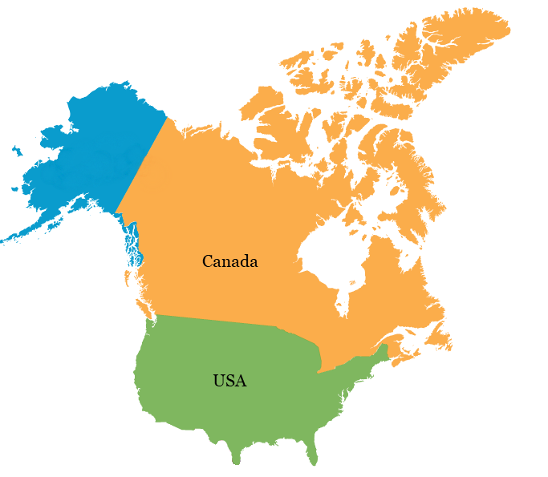
28
RESULTADOS Y DISCUSIÓN
Reportes de Cherry rasp leaf virus asociados a la transmisión por Xiphinema
Parámetro | Descripción
Plantas hospederas | cerezos manzanos melocotoneros frambuesos plantas de quinua
Densidad poblacional | Mayor en plantas jóvenes
Profundidad | 0-60 cm
Especies vectores | X. americanum X. californicum X. rivesi
(Hansen et al., 1974), (Brown et al., 1993), (Brown et al., 1994), (Akinbade et al., 2014)

Slide 31
29
RESULTADOS Y DISCUSIÓN
Reportes de miembros del género Cheravirus asociados a la transmisión por nemátodos y áfidos
Potencial vector
Xiphinema sp.
Distribución viral
restringida
Stocky prune virus
Potencial vector
Cryotinyzys ribis
Partículas víricas en
cabeza y abdomen
Currant latent virus
(Candresse et al., 2006), (Petrzik et al., 2015), (Marmonier et al., 2010)

Slide 32
CONCLUSIONES Y RECOMENDACIONES

Slide 33
31
CONCLUSIONES
Las hojas recolectadas para esta investigación en el cantón Paute en la provincia de Azuay mostraron una carga viral leve, mientras que el muestreo en los cantones Baños, Patate y Pelileo en la provincia de Tungurahua no dieron positivos para el Cheravirus de babaco.
Los análisis filogenéticos demostraron que la secuencia de la poliproteína de BabChV-1 presenta similitud con los géneros comprendidos en la familia Secoviridae.
En el suelo de las plantas que dieron positivas para Cheravirus no se encontraron indicios de nemátodos del género Xiphinema, se debe tomar en cuenta que los nemátodos pueden encontrarse a distintas profundidades, su población varía dependiendo de la época del año y las condiciones del ambiente, por lo cual no se puede descartar su rol como vector.

Slide 34
32
RECOMENDACIONES
Muestrear plantaciones de babaco en diferentes épocas del año con el fin de definir la carga viral y densidad poblacional de nemátodos a distintas condiciones.
Recolectar muestras de suelo de viveros comerciales de babaco tanto de las provincias de Azuay como Tungurahua para determinar qué especies de nemátodos se encuentran en el suelo.
Realizar una secuenciación masiva de hojas de babaco de los cantones Pelileo, Baños y Patate para confirmar la presencia de virus del género Tobravirus y realizar ensayos de transmisión entre estos virus y nemátodos del género Trichodorus.

Slide 35
33
AGRADECIMIENTOS
Francisco Flores Flor Ph.D.
Director tesis
Diego F. Quito Ávila Ph.D.
Co-Director tesis
Juan Francisco Cornejo MSc.
Analista de investigación - CIBE
Lisbeth Espinoza Ph.D.
Escuela Superior Politécnica del Litoral

